Slide 1
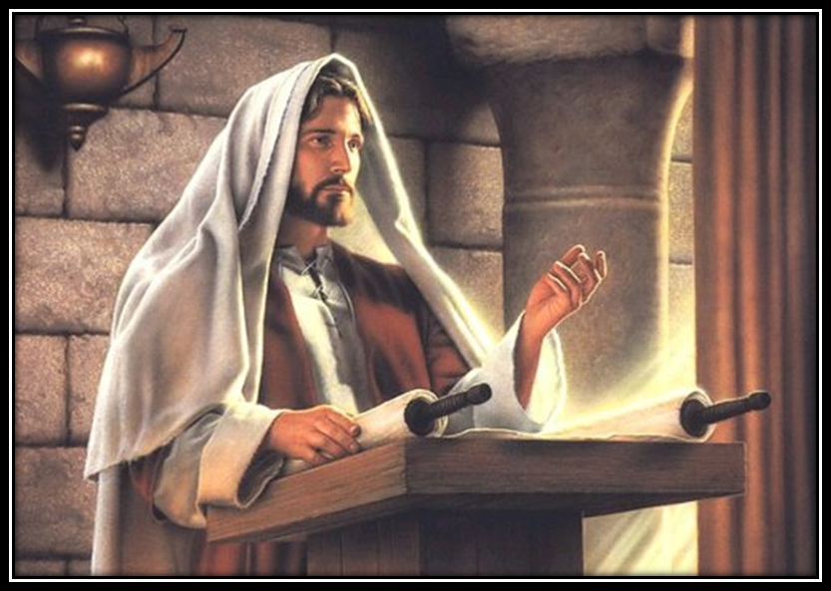
“Os olhos de todos estavam fixos Nele.”
Lc 4,20
Formação Litúrgica
Liturgia da Palavra

Slide 2
Na celebração da Santa Missa
... Cristo está realmente presente;
na própria assembleia congregada em seu nome;
na pessoa do ministro;
na sua Palavra;
ainda, de uma forma substancial e permanente, sob as espécies eucarísticas. IGMR 7

Slide 3
Partes da Santa Missa
Ritos Iniciais
Liturgia da Palavra
Liturgia Eucarística
Ritos Finais

Slide 4
A Palavra de Deus na Igreja
“Na Liturgia, Deus fala ao seu povo. Cristo presente em sua Palavra anuncia o Evangelho” (SC 33).
“É viva e eficaz”. É o Próprio Deus quem fala e age.
Convoca e realiza a comunidade.
Deve ser celebrada, acolhida e vivida de modo que faça “arder os nossos corações”.
Deve ser escutada por todos com veneração. IGMR 9

Slide 5
Liturgia da Palavra
Deve ser celebrada de modo a favorecer a meditação; IGMR 56
“Haja nela também breves momentos de silêncio”, “nos quais com ajuda do Espírito Santo, a Palavra de Deus possa ser interiorizada;
Proclamada sempre da mesa da Palavra. IGMR 58

Slide 6
A proclamação da Palavra não só nos instrui, mas nos revela o mistério da nossa salvação.
é um diálogo amoroso entre Deus que nos fala e nós, que, ouvindo-O, O acolhemos em nosso coração, respondendo e aceitando a Sua manifestação.
Em cada celebração o Senhor nos alimenta com a Sua Palavra e nos revela o Seu mistério, fortalecendo-nos e transformando-nos em suas testemunhas até os “confins da terra”.

Slide 7
Elementos fundamentais da Liturgia da Palavra
Comunidade reunida em assembleia;
O Livro da Escrituras;
O Leitor que proclama a leitura;
Por meio da interação desses elementos a Palavra de Deus se torna evento e acontece de modo eficaz.

Slide 8
Estrutura da Liturgia da Palavra
Leituras Bíblicas
Salmo Responsorial
Aclamação antes do Evangelho
Evangelho
Homilia
Profissão de Fé
Oração Universal

Slide 9
Leituras Bíblicas
Lecionário Dominical
Ano A:Mateus, Ano B:Marcos, Ano C: Lucas
Lecionário Ferial - Anos Pares e Ímpares
Primeira leitura e o Evangelho tratam geralmente do mesmo assunto, para mostrar Jesus como aquele que leva à plenitude a antiga aliança; Do AT, Atos dos apóstolos.
Salmo: meditação da leitura, resposta do povo de Deus à Palavra proclamada. Uma espécie de comentário cantado.
Segunda leitura extraída das cartas dos apóstolos.

Slide 10
Evangelho e Homilia
Evangelho
é o ponto alto da liturgia da Palavra. Cristo torna-se presente através de sua Palavra e da pessoa do sacerdote.
Homilia:
atualiza a Palavra de Deus.
É feita exclusivamente por um ministro ordenado.
Confronta o mistério celebrado com a vida da comunidade.
O sacerdote anima o povo, exorta-o e se for preciso o denuncia, mostrando a distância entre o ideal proposto e a vida concreta do povo.

Slide 11
Profissão de Fé e Oração Universal
Profissão de fé - objetivo recordar e professar os grandes mistérios da fé.
Símbolo apostólico.
Símbolo Niceno-Constantinopolitano.
Oração dos fiéis: “É a súplica comunitária pelas necessidades da Igreja universal, do mundo e Igreja local”
Pelas necessidades da Igreja.
Pelos poderes públicos e pela salvação de todo o mundo.
Pelos que sofrem qualquer necessidade.
Pela comunidade local.

Slide 12
Função e papel do Povo de Deus
“As celebrações litúrgicas pertencem a todo o Corpo da Igreja e o manifestam e afetam; mas atingem a cada um dos membros de modo diferente, conforme a diversidade de ordens, ofícios e da participação atual”
(SC, n. 26).

Slide 13
Diferentes funções e ofícios
As funções e ofícios desempenhados nas celebrações litúrgicas são definidos conforme o ministério exercido.
Os ministérios se configuram como serviço e não como honrarias. Podem ser:
ordenados: Bispos, padres e diáconos
instituídos: Acólitos e leitores
confiados: Cantores, leitores, animadores, mesces ...

Slide 14
Função e papel do Povo de Deus
Os que servem ao altar (acólitos, leitores,...) exercem também um verdadeiro ministério litúrgico.
Desempenhem sua função com a piedade sincera e a ordem que convêm a tão grande ministério;
... sejam cuidadosamente imbuídos do espírito litúrgico e preparados para executar as suas partes, perfeita e ordenadamente”. (SC, 29)

Slide 15
Quem é o Leitor?
É aquele que empresta a Deus sua voz;
É servo da Palavra porque responde à vocação a qual foi chamado;
É instrumento de comunhão na comunidade, porque ele faz parte de um todo, onde cada membro serve ao Senhor conforme os dons e carismas que tem.
É o responsável por cuidar dos Livros litúrgicos;

Slide 16
Leitores
“Lembre-se o leitor da dignidade da Palavra de Deus e da importância do seu ofício;
preste atenção à maneira de dizer e pronunciar, de modo que a Palavra de Deus seja percebida com toda a clareza pelos que nela participam.
Ao anunciar a palavra divina aos outros, ele próprio a deve acolher com docilidade e meditá-la com diligência, para dela dar testemunho com o seu modo de viver.” (Cerimonial dos Bispos 32).

Slide 17
Preparação remota
Conhecer e compreender o texto
Compreender o sentido do texto, captar a sua estrutura, as suas articulações, os seus pontos mais altos, a sua vivacidade.
Quem fala no texto? A quem fala? Sobre quê? Com que finalidade?
De que gênero de texto se trata? Um relato? Uma exortação? Um diálogo? Uma oração? Uma censura?
Há palavras difíceis de compreender? Que significam?
O texto é divisível em partes? Onde começa e acaba cada parte?
. Ler o texto em voz alta
- Ler o texto antes, em voz alta e várias vezes, com exercícios parcelares e com o texto completo.
- Identificar as armadilhas fonéticas, em que palavras se poderá tropeçar, etc.
- Articular e pronunciar bem cada palavra e cada sílaba; não negligenciar as consoantes.
- Não deixar cair demasiado o tom de voz, mesmo nos pontos finais; o verdadeiro ponto final está no fim do texto.

Slide 18
Preparação remota
Preparar uma leitura expressiva
Ver que entoação se deve dar a cada frase, quais são as frases que se devem ressaltar, onde estão os pontos e as vírgulas, qual a pontuação do texto.
Quais as palavras mais importantes e as expressões ou frases principais que importa sublinhar?
Onde fazer pausa, breve ou prolongada? Onde evitar a pausa?
Qual o tom de voz (ou tons de voz) adequado ao texto?
Qual o ritmo (as acentuações, os encadeamentos) e o movimento (acelerado, rápido, espaçado, lento) que se deve usar, no texto ou nas partes?

Slide 19
Preparação Remota
Ler o texto em voz alta
Ler o texto antes, em voz alta e várias vezes, com exercícios parcelares e com o texto completo.
Identificar as armadilhas fonéticas, em que palavras se poderá tropeçar etc.
Articular e pronunciar bem cada palavra e cada sílaba; não negligenciar as consoantes.
Não deixar cair demasiado o tom de voz, mesmo nos pontos finais; o verdadeiro ponto final está no fim do texto.

Slide 20
Preparação Remota
Usar os dotes oratórios (técnica refinada, arte de dizer) para promover o encontro e a comunhão entre Deus que fala e os ouvintes;
Evitar dramatizar e sim reproduzir ou tornar vivos um texto e um acontecimento.
Evitar atrair a atenção para si e sim para a Palavra e ação divinas.
Vestir-se de modo condizente com a dignidade do ministério que exerce (evitar roupas decotadas, curtas, transparentes, camisetas com propagandas ...);
Permite-se o uso de veste desde que evitada a ostentação.

Slide 21
Preparação Próxima
Antes da Celebração verificar
O Lecionário está no ambão? Está aberto na página própria?
O microfone está ligado? O volume, o tom e a altura estão corretos?
A que distância deve estar da boca para que a voz seja audível e expressiva?

Slide 22
Durante a celebração
Sentar-se, desde o início da celebração, próximo ao ambão. O leitor instituido entra em procissão.
Caminhar até o ambão com naturalidade, sem ostentação nem precipitação, sem rigidez nem displicência.
Dirigir-se até o centro do altar e fazer uma inclinação profunda.
Ao final, retornar à frente do altar e juntamente com o salmista ou leitor seguinte, fazer nova inclinação retornando ao seu lugar.

Slide 23
Postura durante a leitura
Corpo ereto facilita a respiração e a dicção;
pés levemente afastados dão equilibrio;
As duas mãos sobre o Livro. A mão esquerda segura a página e a direita acompanha a leitura, permitindo assim que ao final das frases possa olhar para a comunidade;
Colocar-se à distância adequada do microfone para que se ouça bem.

Slide 24
Antes de começar a ler
Esperar que toda a assembleia esteja atenta e em ambiente de silêncio e escuta.
Respirar calma e profundamente.
Guardar uma breve pausa para olhar a assembleia, estabelecendo um contato direto antes de iniciar a proclamação, pois é para ela que se dirige.

Slide 25
Início da Leitura
Ler só o título bíblico. Ex: Leitura do Livro do Profeta Isaias.
Nunca se diz "Primeira Leitura" ou "Salmo responsorial", ou a frase em vermelho que precede a leitura.
Após a leitura do título, faça-se uma breve pausa para destacar o texto que vai ser proclamado.

Slide 26
Durante a leitura
Cabeça levantada. A voz ganha em clareza e volume. O tom de voz será mais alto e, portanto, mais fácil de captar.
Ao longo da leitura, com naturalidade, olhar também de vez em quando para a assembleia.
Ler sem pressa, porém não lentamente. Pronúncia correta.
Não baixar o tom da voz nos finais de frase. As últimas sílabas de cada frase têm que se ouvir tão bem como todas as restantes.
Evitar o tom cantante, falsamente atrativo; o tom teatral .

Slide 27
Conclusão da Leitura
Ao término da leitura fazer uma breve pausa, para em seguida dizer "Palavra do Senhor” no singular.
Esta aclamação se diz olhando para a assembleia.
Não abandonar o ambão antes da resposta da assembleia.
Deixar o Lecionário aberto na página do Salmo responsorial ou da 2ª Leitura para o leitor seguinte.
Regressar ao lugar com calma e naturalidade, em passo normal e firme.

Slide 28
Salmo Responsorial
É parte integrante da Liturgia da Palavra e seu texto acha-se ligado à respectiva leitura .
"É a resposta orante da assembleia à primeira leitura" (Sb 3, 73).
Não deve, ser substituído por um canto meditativo ou outro salmo qualquer.
Não sendo possível cantar o salmo, deve ao menos ser recitado por um leitor, participando a assembleia do refrão.
Pode ser realizado do ambão ou de outro local adequado. IGMR 36
Pode-se usar instrumento suave que acompanhe a melodia (teclado, órgão, violão).
O salmista deve entoar o salmo de uma forma poética, conduzindo a assembleia à interioridade.

Slide 29
Oração dos fiéis
É realizada pelo diácono ou pelos leitores;
Pode ser realizada da mesa da Palavra ou de outro lugar conveniente. IGMR 132.
Pode ser cantada ou recitada.
Respeite o caráter universal, apresentando as intenções: necessidades da Igreja; pelos poderes públicos e pela salvação do mundo inteiro; pelos que sofrem qualquer dificuldade; pela comunidade local. IGMR 45

Slide 30
Animação Litúrgica
Tem a missão de introduzir a assembleia na celebração.
O comentário inicial deve ser sucinto, objetivo, claro, porém acolhedor e transmitido com alegria.
Um comentário apenas antes da Liturgia da Palavra.
Voltado para os fiéis, pois o contato visual é muito importante.
Seja realizado fora do presbitério. IGMR 68

Slide 31
“Bem aventurada assembleia, aquela da qual a Escritura testemunha que os ‘olhos de todos estavam fixos nele’”.
Orígenes

Slide 32
Bibliografia
Instrução Geral do Missal Romano
Cerimonial dos Bispos
Guia Litúrgico- Pastoral – Conferência Nacional dos Bispos do Brasil
Diretório dos Sacramentos – Arquidiocese de Brasília
A beleza da Liturgia. Secretariado Nacional da Liturgia - Portugal
Guia Prático para a Liturgia. Giuseppe Carlo Cassaro.
O sentido espiritual da Liturgia. Godofredo Boselli
Como saborear a celebração eucarística? J.B. Libâneo

